Slide 1

«Казахский научный центр дерматологии и инфекционных заболеваний» МЗ РК
Основные направления по компоненту ВИЧ
в рамках нового гранта Глобального фонда
на 2024-2026 годы
Абишев А. Т.
19 января 2023 года

Slide 2
Письмо о выделении гранта для Казахстана на борьбу с ВИЧ и ТБ от 16 декабря 2022 г.
Сумма, определенная ГФ на ВИЧ: 8 086 543.00 долларов США,
является дополнением к государственному финансированию для:
укрепления системы здравоохранения для борьбы с ВИЧ,
улучшения эпидемиологической ситуации, снижения новых случаев ВИЧ.
Запрашиваемая сумма: 7 422 991.00 долларов США
Период: с 01 января 2024 г. по 31 декабря 2026 гг.

Slide 3
Рекомендации Глобального Фонда
Сосредоточить внимание на достижении первых двух целей «95»
Усилить стратегический подход к профилактике и тестированию ВИЧ
Улучшить доступ к комбинированным методам профилактики для ключевых групп:
  расширить масштабы до-контактной профилактики (ДКП)
  внедрить различные способы предоставления ДКП, адаптированные для лиц с повышенным риском заражения ВИЧ
  Укрепить и расширить стратегии и вмешательства по тестированию на ВИЧ с учетом соответствующей политики и руководящих принципов:
в медицинских учреждениях
самотестирование
тестирование с использованием социальных сетей
индексное тестирование
Укрепить связь со службами ухода, поддержки и лечения ВИЧ для усиления приверженности к лечению
Привести национальные протоколы лечения по ВИЧ в соответствие с последними рекомендациями ВОЗ

Slide 4
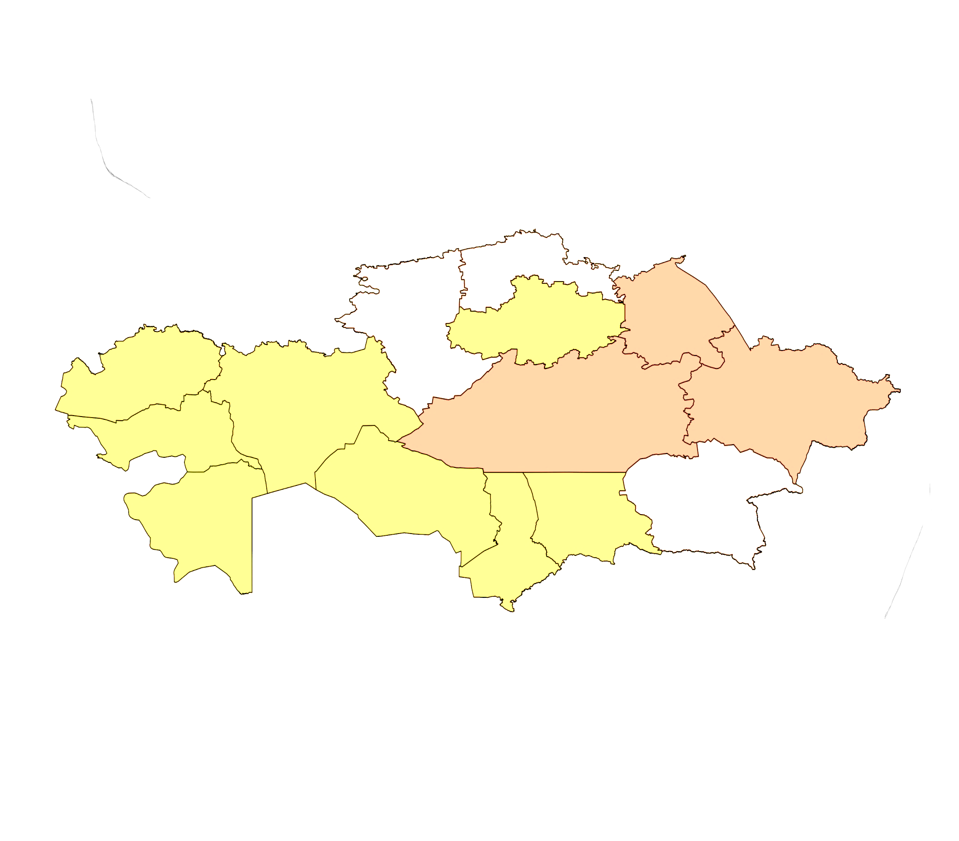
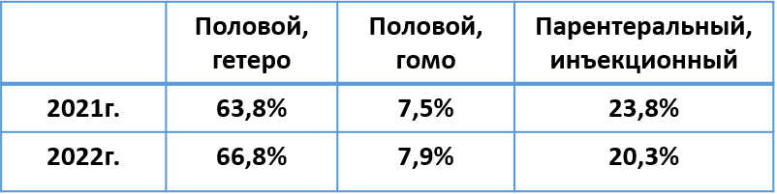
Эпидемиологическая ситуация по ВИЧ-инфекции среди граждан РК за 2022 год
 | Кол-во новых случаев | Процент ЛЖВ знающих свой ВИЧ статус | Распространенность | Заболеваемость на 100 тыс.
2021 г. | 3469 сл. | 81% | 0,29 | 18,1
2022 г. | 3877 сл. | 87% | 0,31 | 20,3
2604
67,2%
1273
32,8%
Основные пути передачи
Распространенность (%) ВИЧ-инфекции среди ключевых групп населения (ДЭН)
7,6 | Люди, употребляющие инъекционные наркотики
6,9 | Мужчины, имеющих секс с мужчинами
1,3 | Секс-работники

Slide 5
Приоритетные направления к запросу на финансирование
Цели по тестированию и лечению «95-95-95»
Цели Глобальной стратегии по противодействию ВИЧ
95% ЛЖВ, знают
свой ВИЧ-статус
95% ЛЖВ, знающие свой
ВИЧ-статус, получают АРТ
95% ЛЖВ, получающие АРТ, имеют подавленную вирусную нагрузку
95% людей из группы риска заражения ВИЧ используют комплексную профилактику
Менее 10% ЛЖВ и КГН подвергаются стигме и дискриминации
Реализация Плана по борьбе со стигмой и дискриминацией на 2023–2025 годы в Республике Казахстан;
Исследование Индекса стигмы (2025г);
Правовая поддержка КГН и ЛЖВ;
Помощь в документировании КГН и ЛЖВ для получения медицинских услуг (тестирование, лечение).
Расширение тестирования на ВИЧ с использованием различных подходов и форматов (самотестирование, тестирование на базе НПО, мед. организаций и др.);
Увеличение доступности к тестированию КГН и половых, инъекционных партнеров ЛЖВ;
Закуп экспресс-тестов на ВИЧ (слюновых).
Обновление национальных протоколов по предоставлению АРТ, в соответствии с рекомендациями ВОЗ;
Обеспечение ЛЖВ эффективной схемой лечения в соответствии с рекомендациями ВОЗ;
Предоставление АРВ-лечения иностранным гражданам с ВИЧ и обеспечения мониторинга за лечением.
Применение мультидисциплинарного подхода к усилению мотивации и приверженности АРТ;
Консультирование ЛЖВ по принципу «равный-равному».
Расширение до-контактной профилактики (PrEP) для КГН, половых и парентеральных партнеров ЛЖВ;
Предоставление комплексных и эффективных профилактических услуг для КГН через НПО, соц.сети, веб консультантов с внедрением новых подходов финансирования НПО.

Slide 6
Благодарю за внимание!
www.kncdiz.kz
info@kncdiz.kz

